Slide 1
TRƯỜNG TIỂU HỌC TRUNG LẬP HẠ
HỌC ONLINE
Giáo dục thể chất lớp 3
ÔN ĐỘI HÌNH ĐỘI NGŨ
Trò chơi: Thỏ nhảy
Người dạy: Nguyễn Văn Nhỏ

Slide 2
Giáo dục thể chất
Ôn đội hình đội ngũ
I. MỤC TIÊU:
- Ôn nội dung tập hợp hàng ngang, dóng hàng, quay phải, quay trái, đi vượt chướng ngại vật thấp, đi chuyễn hướng phải trái.
Yêu cầu HS thực hiện được tương đối chính xa.

Slide 3
III. Nội dung và phương pháp giảng dạy:
1. Phần mở đầu:
a.Khởi động:

Slide 4
Xoay Khớp cổ
Xoay Khớp vai
Xoay Khớp tay
Xoay Khớp khủy tay
Xoay Khớp cổ tay
Xoay hông
Xoay Khớp gối
Xoay Khớp cổ chân

Slide 5
2. Phần cơ bản:
.Ôn 8 động tác đã học của bài thể dục phát triển chung:
Giáo viên cho học sinh ôn lại mỗi động tác 2 lần 8 nhịp

Slide 6
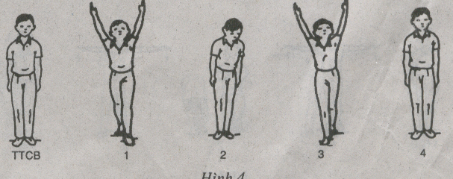
Động tác vươn thở
TTCB 1 2 3 4
5 6 7 8

Slide 7
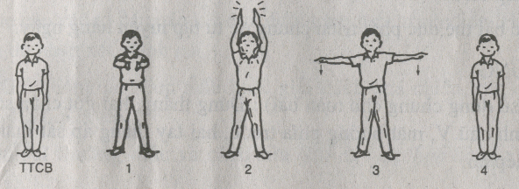
Động tác tay
TTCB 1 2 3 4
5 6 7 8

Slide 8
Động tác chân
TTCB 1 2 3 4
5 6 7 8

Slide 9
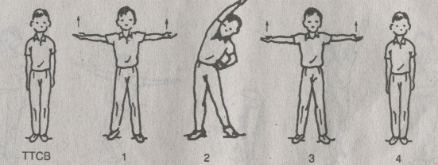
Động tác lườn
TTCB 1 2 3 4
5 6 7 8

Slide 10
Động tác bụng
TTCB 1 2 3 4
5 6 7 8

Slide 11
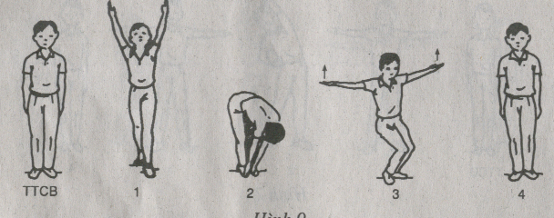
Động tác toàn thân
TTCB 1 2 3 4
5 6 7 8

Slide 12
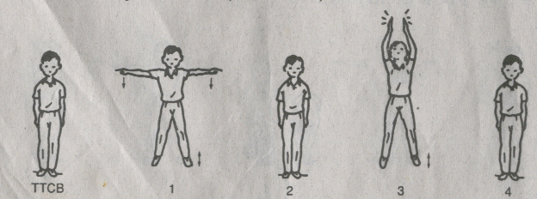
Động tác nhảy
TTCB 1 2 3 4
5 6 7 8

Slide 13
Động tác điều hòa
TTCB 1 2 3 4
5 6 7 8

Slide 14
Tập hợp hàng ngang

Slide 15
Dóng hàng ngang

Slide 16
Điểm số hàng ngang
1
2
3
4
5
6 hết

Slide 17
TRÒ CHƠI
“ THỎ NHẢY”
CÁC EM QUAN SÁT VIDEO HƯỚNG DẪN TRÒ CHƠI THỎ NHẢY

Slide 19
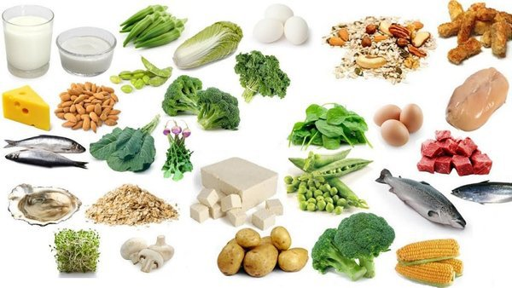
Củng cố kiến thức
Ở nhà tập luyện lại 8 động tác của bài thể dục phát triển chung.
Chế độ ăn uống đảm bảo dinh dưỡng trong tập luyện
1. Nạp đủ chất đạm – Protein.
2. Không “kiêng” chất béo.
3. Tăng lượng tinh bột cho cơ thể
4. Uống đủ nước.
5. Ăn sáng trước 8h.
6. Ăn trưa trước 12h.
7. Ăn tối trước 19h.

Slide 20
CHÚC CÁC EM
CÙNG NGƯỜI THÂN
TẬP LUYỆN CHĂM CHỈ,
TĂNG CƯỜNG SỨC KHỎE,
HỌC TỐT
CHÀO TẠM BIỆT!

